Slide 1
Муниципальное автономное дошкольное образовательное учреждение ЦЕНТР РАЗВИТИЯ РЕБЁНКА ДЕТСКИЙ САД № 10 «ЧАЙКА» Презентация на тему :«Один день В ДЕТСКОМ САДУ» Старшая ГРУППА «колокольчики» подготовила: каменская л. Н. г. Светлый , 2015 год.

Slide 2
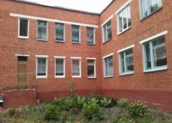
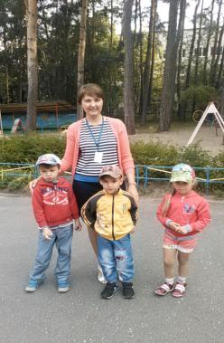
Сосны выстроились в ряд, Клёны под окошком, Входит солнце в детский сад Светлою дорожкой.
Всё осмотрит в добрый час По-хозяйски зорко: Окунётся в чистый таз, Ляжет на скатёрку.
Окна чистые блестят, Вымыт пол дощатый, Просыпайся, детский сад! Добрый день, ребята!

Slide 3
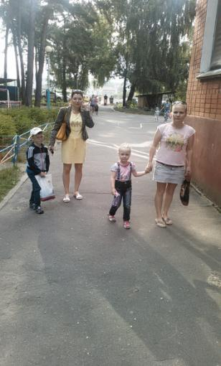
В детский сад
Встанем утром рано, Застелем кровать. Крикнет с кухни мама: «Мальчики - вставать»!
Весело оденемся, Весело пойдем, Весело к ребятам В гости попадем!

Slide 4
Мы весёлые ребята, мы ребята дошколята. Дружно в садике живём, и рисуем и поём!

Slide 5
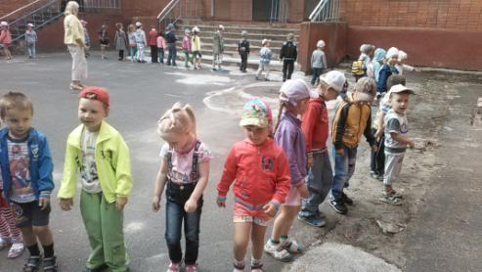
Упражнения, зарядка Нам нужны как подзарядка
Каждый день мы
по утрам
Делаем зарядку.
Очень нравиться
Делать по порядку:
Весело шагать,
Руки поднимать,
Приседать и вставать,
Прыгать и скакать.

Slide 6
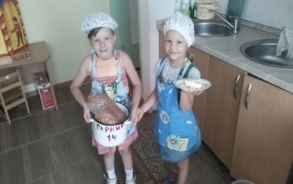
В группе завтракать хотят, Все вокруг помочь спешат

Slide 7
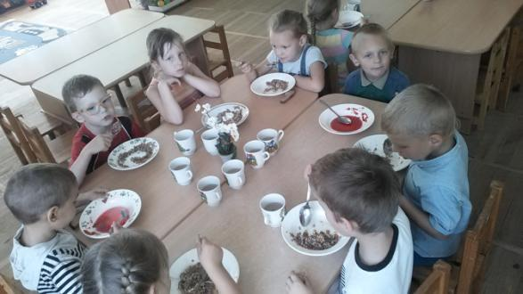
Завтрак для здоровья малышам, Режим питанья нужен!
Кушай правильно дружок
Во время и в меру.
Подрастать ты будешь в срок
Здоровым непременно!
Мы за столиком сидим, Вкусный завтрак мы едим. Постарались повара, Приготовили с утра.

Slide 8
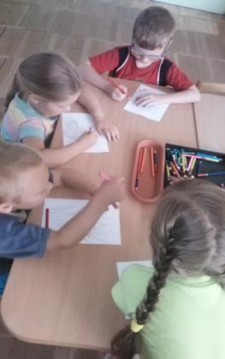
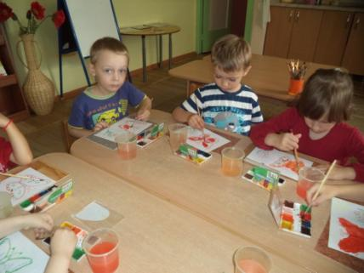
Любим мы не только бегать , Веселиться и играть, Кроме этого мы очень Очень любим рисовать
.

Slide 9
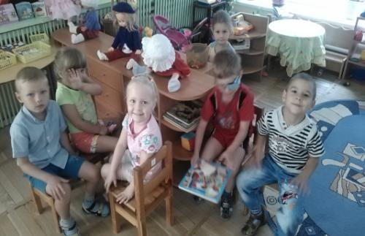
Играть мы любим очень, вы знаете друзья! Без игр прожить ребёнку, никак, никак нельзя!
Мы играем целый день, И нам совсем это не лень! В детском садике прекрасно, Отдыхают дети классно!

Slide 10
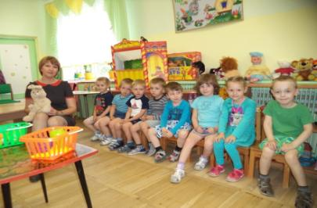
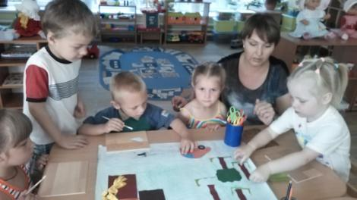
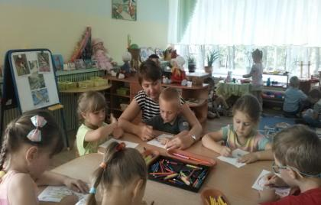
НАШИ ЗАНЯТИЯ

Slide 11
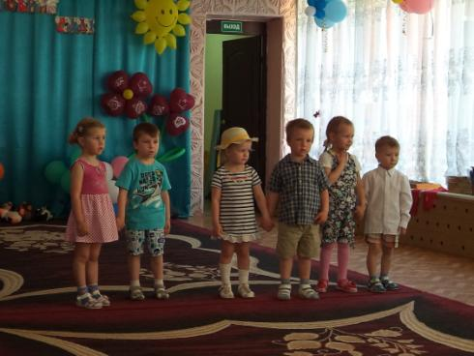
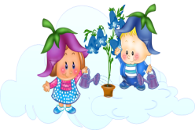
Наши праздники!

Slide 12
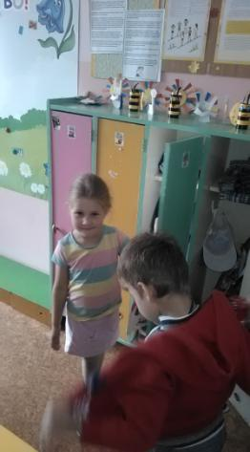
Одевание на прогулку
Раз, два, три, четыре, пять-
Собираемся гулять.
Будем быстро одеваться.
Не зевать и не толкаться
И пойдем скорей гулять
Прыгать, бегать и скакать.

Slide 13
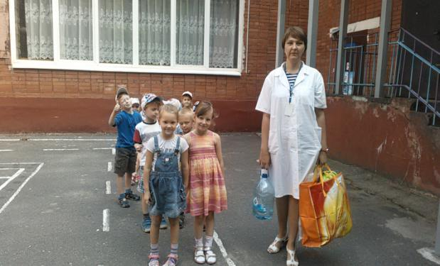
прогулка
Собираемся гулять. Надо шубку одевать.
Валенки на ножки, бегать по дорожке.
Шапку. Шарфик. Рукавички. Прячем в капюшон косички.
Не забудем санки взять. Вот и все! Пора гулять.
Свежий воздух малышам нужен и полезен,
Группой всей идем гулять - и никаких болезней!

Slide 14
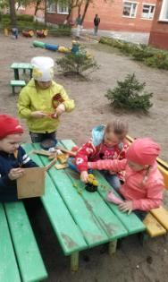
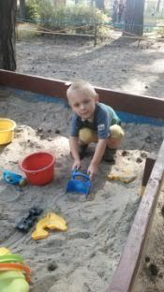
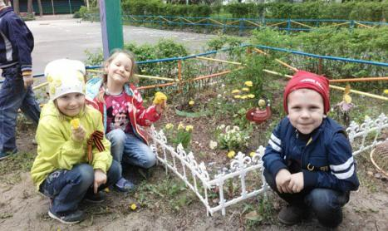
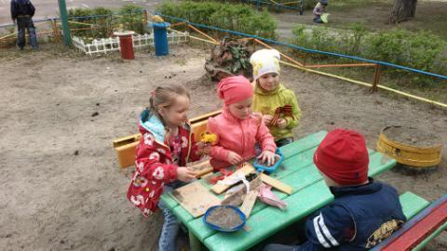
На прогулке

Slide 15
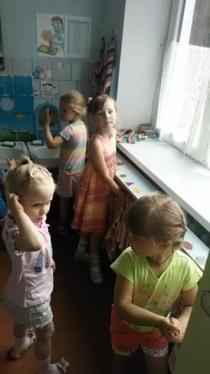
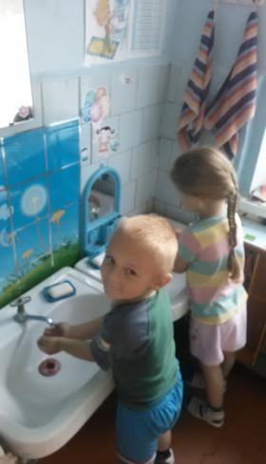
Культурно-гигиенические навыки.
Теплою водою
Руки чисто мою.
Кусочек мыла я возьму
И ладошки им потру.

Slide 16
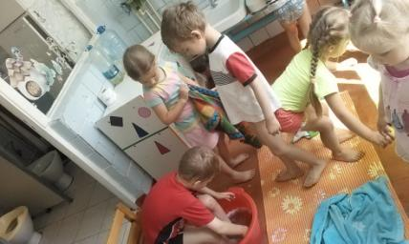
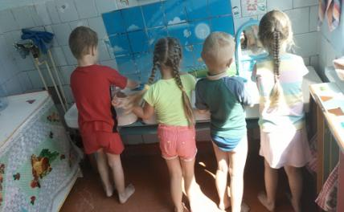
Культурно-гигиенические навыки
Время ванну принимать: Ждет водичка, не дождется, Поработать ей придется, Ручки, ножки отмывать. Спинку вымыть с мылом — братцем И с мочалкою сестрой, Нелегко воде порой, Если ей не подчиняться. Обижается водица — Грязь не украшает лица. Кто красивым хочет стать, Воду должен уважать.

Slide 17
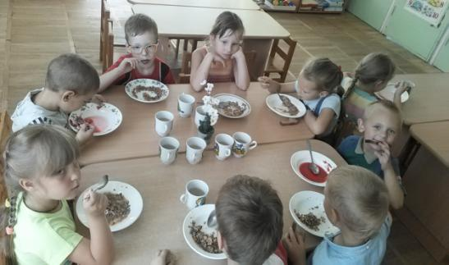
ОБЕД
Поиграли? Погуляли?
Нагуляли аппетит!
Вот теперь и подкрепиться
Нам совсем не повредит!

Slide 18
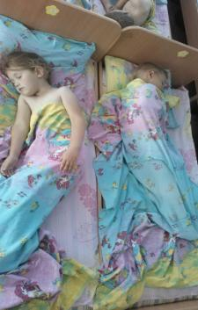
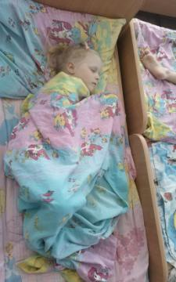
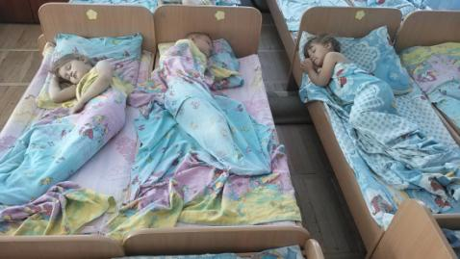
Тихий час.
В детском садике у нас Тихий час. В этот час нам нужна Тишина. Мы сказали: – Чок! Чок! Чок! Язычок, закрывает тебя в сундучок. Запираем сундучок на крючок. Все ребятки на кроватки, все молчок! Потому что у нас Тихий час. Потому что нужна Ти-ши-на.

Slide 19
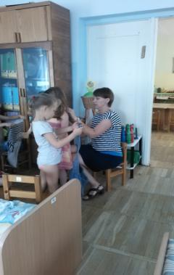
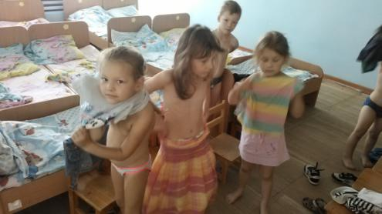
Вот мы просыпаемся, Миру улыбаемся. Потянулись к солнышку И открыли глазки, А на небе облака Чудные как в сказке.

Slide 20
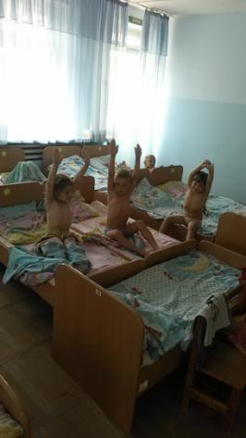
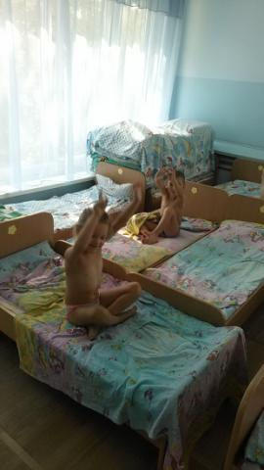
Гимнастика после сна
Мы спокойно отдыхали
Сном волшебным засыпали.
Хорошо нам отдыхать!
Но пора уже вставать!
Крепче кулачки сжимаем
Их повыше поднимаем
Потянуться! Улыбнуться!
Всем открыть глаза –
Проснуться!

Slide 21
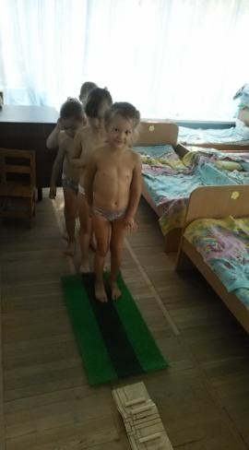
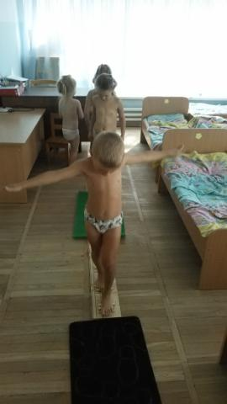
Корригирующая гимнастика
Раз, два, три и точно в раз
На коврик нужно нам попасть.
Этот коврик необычный,
Он из пробок, симпатичный.
Этот коврик очень важный.
Он лечебный, он массажный.
Потопчитесь, походите
И немножко пробегите.

Slide 22
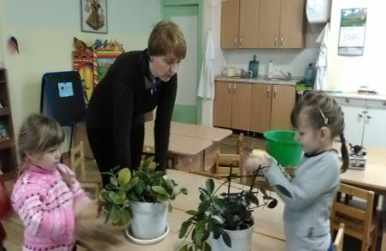
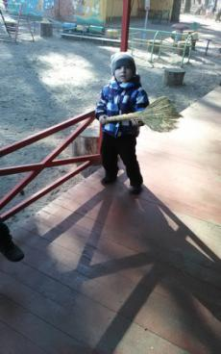
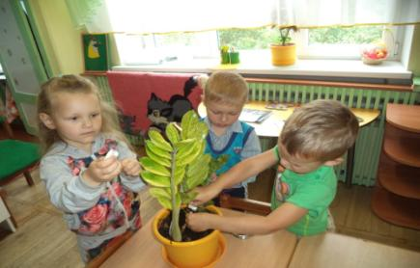
трудовая деятельность детей в детском саду

Slide 23
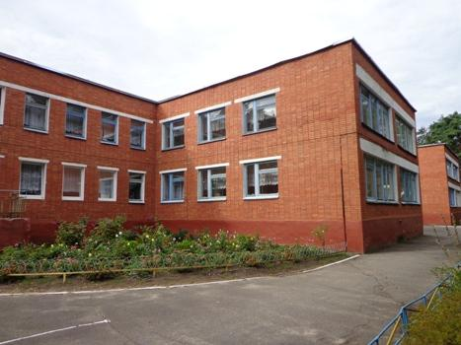
До свиданья детский сад, завтра мы придём опять!
Наш любимый детский сад! Он всегда нам очень рад! Утром весело встречает, Всех на завтрак приглашает, На прогулку нас ведёт, И танцует, и поёт…
А без нас грустит, скучает, Про игрушки забывает. Даже ночью - спит и ждёт: Может, кто-нибудь придёт…
Ну, конечно, мы его Не оставим одного - Лишь немного отдохнём И опять к нему пойдём… И нам снова будет рад Наш любимый детский сад!

Slide 24
г. Светлый, 2015 год.

